Slide 1
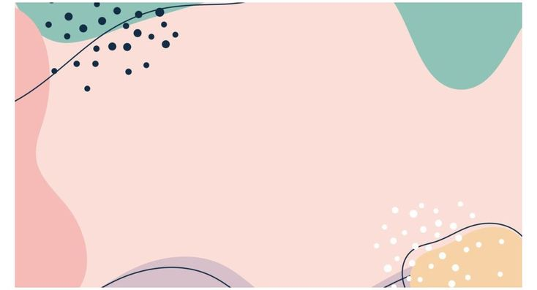
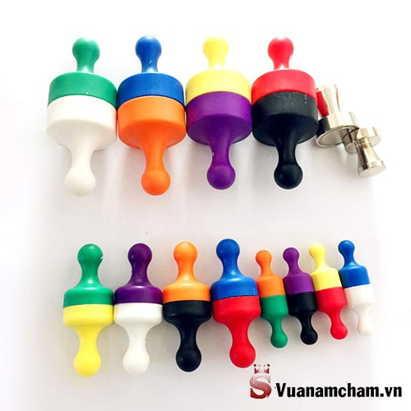

Vậy tại sao giáo viên có thể dùng nam châm giữ cho các bức tranh đứng yên trên mặt bảng?
Trong các tiết học , giáo viên thường gắn các bức tranh lên bảng bằng cách nào?

Slide 2


CHỦ ĐỀ 6: TỪ
BÀI 18: NAM CHÂM

Slide 3

NỘI DUNG:
Tìm hiểu về nam châm
Quan sát hình dạng của nam châm
Tác dụng của nam châm lên các vật liệu khác nhau

Slide 4
Tìm hiểu về nam châm

Slide 5

1. Nam châm
Nam châm được phát hiện vào thời gian nào và nó có tên tiếng Anh là gì?
a. Tìm hiểu về nam châm
Giới thiệu tính chất của nam châm, nam châm vĩnh cửu

Slide 6
1. Nam châm
a. Tìm hiểu về nam châm
- Khoảng 600 năm TCN người vùng Magnesia (Hy Lạp) phát hiện loại đá có khả năng hút các vật bằng sắt, loại đá trên được đặt tên là nam châm (magnet)
- Nam châm là những vật có từ tính có thể hút được các vật bằng sắt, thép, …
- Những nam châm có từ tính tồn tại trong thời gian dài được gọi là nam châm vĩnh cửu.

Slide 7


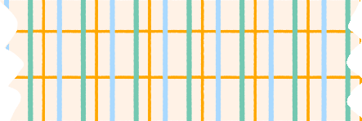

Nhóm 1- Lực tương tác của nam châm với sắt là lực tiếp xúc hay lực không tiếp xúc?
THẢO LUẬN NHÓM
Nhóm 2 và 3- Kể tên một số thiết bị sử dụng nam châm vĩnh cửu
Nhóm 4- Loa là thiết bị dùng để phát ra âm thanh. Hãy đề xuất cách đơn giản giúp xác định được bộ phận nào trong loa có từ tính.

Slide 8

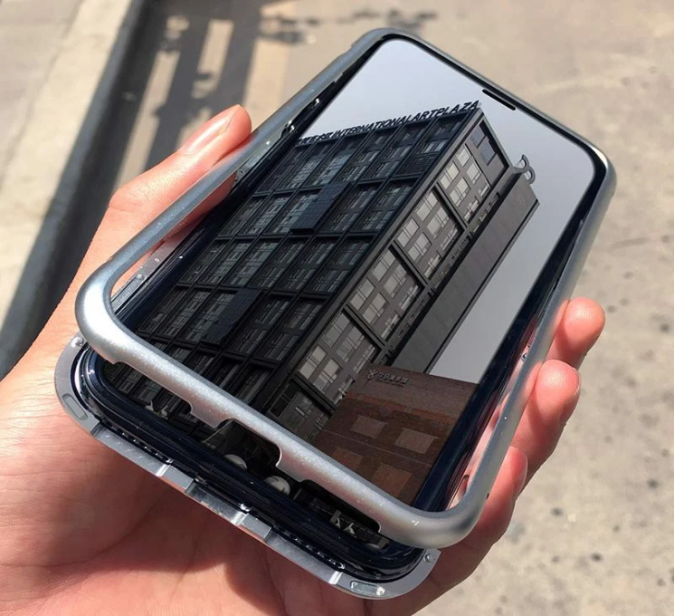
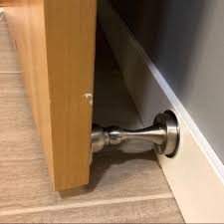
Ứng dụng của nam châm vĩnh cửu trong đời sống
Nam châm chốt chặn cửa
Nam châm gắn bảng
Nam châm trong ốp điện thoại

Slide 9
Quan sát hình dạng của nam châm

Slide 10
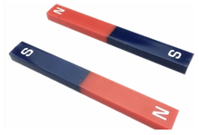
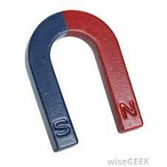
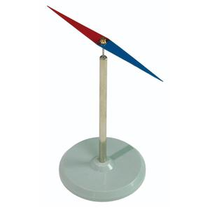
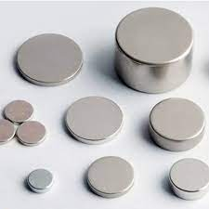
Hãy gọi tên nam châm trên hình theo hình dạng của chúng
Nam châm thẳng
Nam châm chữ U
Kim nam châm
Nam châm tròn
Nam châm chữ U
Nam châm thẳng
Nam châm tròn
Kim nam châm

Slide 11
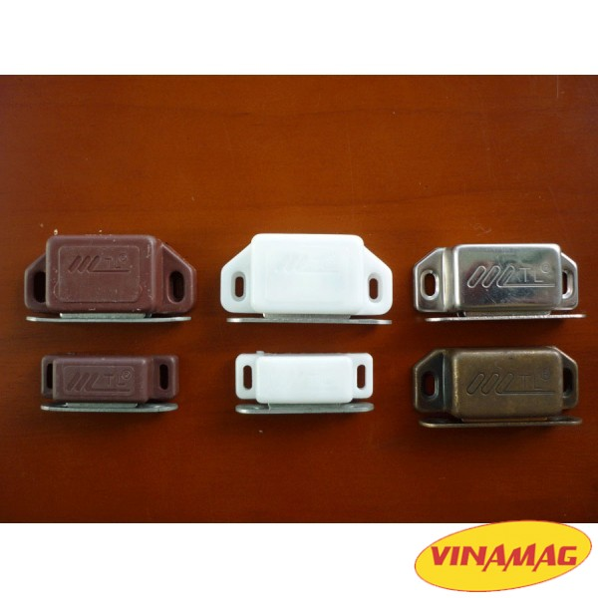
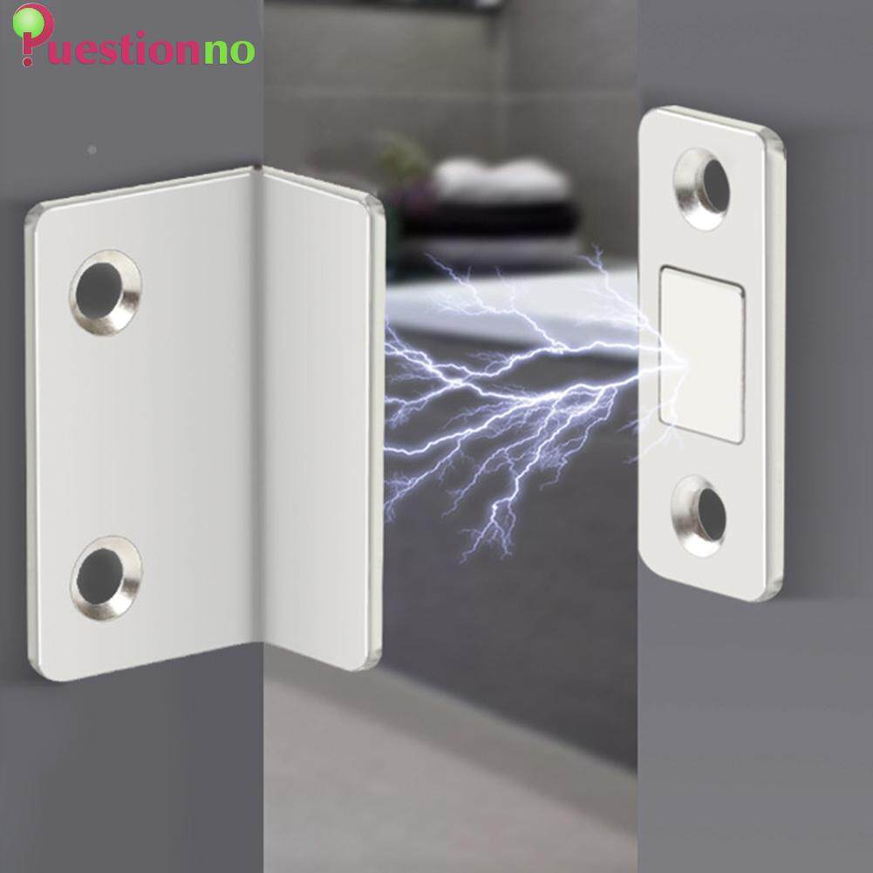
Nam châm thẳng ứng dụng trong làm cửa tủ

Slide 12
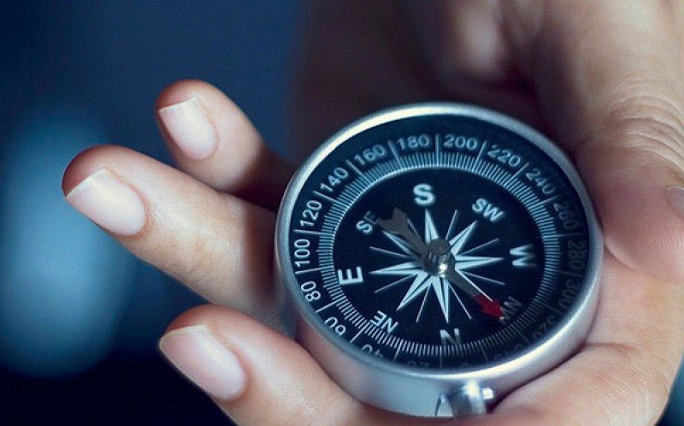
Kim nam châm ứng dụng làm la bàn

Slide 13
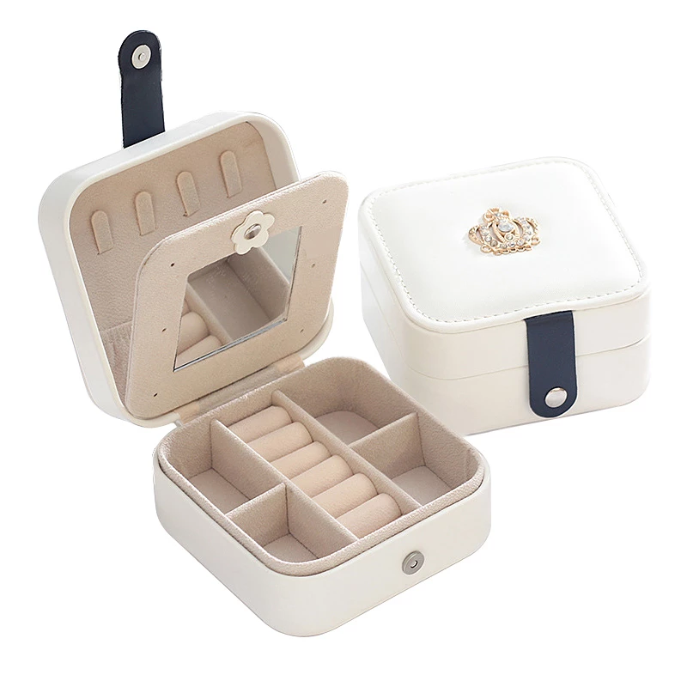
Nam châm tròn dùng đính tranh ảnh lên bảng, khoá các hộp đựng đồ trang sức,...

Slide 14
Tác dụng của nam châm lên các vật liệu khác nhau

Slide 15

THÍ NGHIỆM
Dụng cụ:
Thanh nam châm thẳng
Cục tẩy, quyển vở, chìa khóa đồng, kẹp giấy bằng thép, bút chì,…
Tiến hành thí nghiệm:
Đặt trên mặt bàn các vật làm bằng các vật liệu khác nhau.
Lần lượt đưa một đầu thanh nam châm đến gần từng vật.
Quan sát hiện tượng điền kết quả vào bảng 18.1 SGK và trả lời câu hỏi:
+ Có phải các vật làm bằng kim loại đều tương tác với nam châm?
+ Rút ra ra khái niệm vật liệu có từ tính và vật liệu không có từ tính.

Slide 16
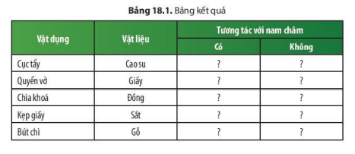

Slide 17
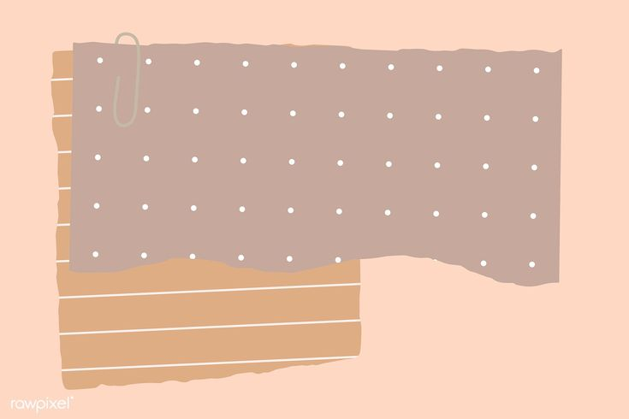
Khái niệm
-Vật liệu có tương tác với nam châm được gọi là vật liệu có tính chất từ (vật liệu từ) như: sắt, thép, cobalt, nickel,ferrite,alnico,neodymium,…
-Những vật liệu không tương tác với nam châm là vật liệu không có tính chất từ.

Slide 18


